Slide 1
j
9-сынып Алгебра
Тақырып: “8- сынып алгебра курсын қайталау”
Мектеп: Қ.Сәтбаев атындағы орта мектеп
мұғалімнің аты -жөні : Мәми Бақытнұр

Slide 2
Сабақтың мақсаты:
8 сыныпта қарастырылған оқу мақсаттарына тиісті терминдерді, анықтамаларды еске түсіру және есептер шығару

Slide 3
Еске түсірейік:
Иррационал сан және нақты сандар ұғымы
Шексіз периодты емес ондық бөлшектерді иррационал сандар дейді. Иррационал жиынының белгіленуі: Q.
Рационал және иррационал сандар бірігіп нақты сандар жиынын құрайды ( R әрпімен белгіленеді). Нақты сандар жиынын сонымен қатар сан түзуі деп те атайды.

Slide 4
Квадраттық функция
y = ax2 + bx + c, a ≠ 0 түріндегі функция – квадраттық функция деп аталады. Мұндағы х – айнымалы, а, b, с – ​​​​нақты сандар.
y = ax2 + bx + c, a ≠ 0 функциясының дербес жағдайы y = ax2 функциясы болып табылады. Алдымен y = ax2 + bx + c функциясындағы квадрат үшмүшенің толық квадратын бөліп жазу арқылы оны y=ax*2+bx+c=a(x+b/2a)*2+4ac−b*2/4a=a(x−m)*2+n; m=−b/2a; n=−D/4a.
Квадраттық функция графигін салу алгоритмі: 1) m=−b/2a; n=−D/4a формулалары көмегімен параболаның (m;n) төбесін және х = m симметрия осін анықтау керек;
2) координаталық осьтермен қиылысу нүктелерін анықтау керек;a) ax*2 + bx + c теңдеуінің түбірлері бар болса, онда парабола Ох осімен (x1; 0) және (x2; 0) нүктелерінде қиылысады,ал егер түбірі жоқ болса,онда қиылыспайды;
ә) Оу осімен (0;с) нүктесінде қиылысады.

Slide 5
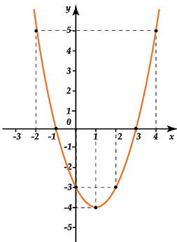
Есеп шығарайық
1) y=x​*2​​−2x−3 функциясының графигін салайық
2) кесте құрамыз:
3) Кесте бойынша х,у нүктелерін тауып координатаға белгілеп графигін саламыз:

Slide 6
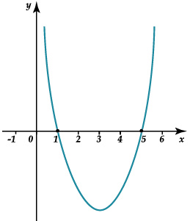
Есеп шығарайық
ax*​2​​+bx+c=0 квадрат теңдеуінің мәндерінің қосындысын табыңыз, егер суретте ax​*2​​+bx+c=0 функциясының графигі берілсе:
Шешуі: квадрат теңдеудің мәндері - параболланың ось Ох нүктелерімен қиылысу мәндеріне тең. Суретке қарасақ x1=1; x2=5 олардың қосындысы: x1+x2=1+5=6
Жауабы : ax*​2​​+bx+c=0 квадрат теңдеуінің мәндерінің қосындысын 6 тең

Slide 7
Қорытынды cұрақтарға жауап беріп өзіңді тексер
1. х2 -9х+8 квадрат үшмүшесін көбейткіштерге жіктеңдер:
А)(х-1)(х-8)
В) (х+1)(х –9)
С) (х+1)(х+8)
Д )жіктеуге болмайды.
2. y=(x+4)2-2 функцияның графигі қай ширекте орналасқан?
А) екінші
В) үшінші
С) бірінші
Д) төртінші
3. y=(x-5)2 функцияның графигін y=x2 функцияның графигінен қалай алуға болады?
А) Ох осі бойымен 5 бірлік оңға
В) Ох осі бойымен 5 бірлік солға
С) Оу осі бойымен 5 бірлік төмен
Д) Оу осі бойымен 5 бірлік жоғары жылжыту арқылы алуға болады.

Slide 8
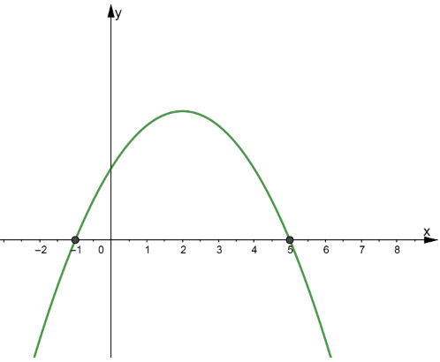
Үйге тапсырма
1) ax*​2​​+bx+c=0 квадрат теңдеуінің мәндерінің қосындысын табыңыз, егер суретте ax​*2​​+bx+c=0 функциясының графигі берілсе
2)
1. y= x2 функциясының графигін сал
2. y=2x2 функциясының графигін сал
3. y=0,5x2 функциясының графигін сал

